Slide 1
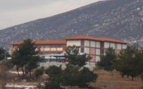
1ο ΓΕΝΙΚΟ ΛΥΚΕΙΟ ΞΑΝΘΗΣ ΤΑΞΗ : Γ΄ Θεωρητική ΤΜΗΜΑ : 3o ΜΑΘΗΜΑ : Λογοτεχνία Κατεύθυνσης Υπεύθυνη Καθηγήτρια : ΠΑΠΑΔΟΠΟΥΛΟΥ Βάια «Όνειρο στο Κύμα» του Αλέξανδρου ΠΑΠΑΔΙΑΜΑΝΤΗ Επιμέλεια του μαθητή ΜΠΟΚΟΥΡΑΚΗ Δημήτρη ΞΑΝΘΗ 2011 – 2012

Slide 2
ΟΝΕΙΡΟ ΣΤΟ ΚΥΜΑ ΑΛΕΞΑΝΔΡΟΣ ΠΑΔΙΑΜΑΝΤΗΣ
Ο Παπαδιαμάντης κατέχει ξεχωριστή θέση στη νεοελληνική διηγηματογραφία. Λόγω του έργου του η νεοελληνική πεζογραφία πέρασε από το στάδιο του ιστορικού αναγνώσματος στην ηθογραφία και από την ηθογραφία στο κοινωνικό λογοτέχνημα. Σπάνια παραμένει στα στενά ηθογραφικά πλαίσια συνδυάζοντας τα ηθογραφικά στοιχεία με τα κοινωνικά και άλλοτε τα ψυχογραφικά, δημιουργώντας ένα κράμα που ο λυρισμός εναλλάσσετε με τον ρεαλισμό.
Τα θέματά του σχετίζονται με το θρησκευτικό βίο τη λαϊκή παράδοση και το κοινωνικό περιβάλλον.
Ξεφεύγει από την απλή ηθογράφηση και εμβαθύνει στο συναισθηματικό κόσμο των ηρώων (ενότητα 1 – Αναφορά για το μίσος απέναντι στο δικηγόρο).
Οι ήρωές του είναι απλοί, ταπεινοί, γραφικοί, βασανισμένοι, καταπιεσμένοι άνθρωποι.

Slide 3
ΓΛΩΣΣΑ - ΥΦΟΣ
Τα έργα του έχουν ειδυλλιακό χαρακτήρα ενώ αποδίδουν ρεαλιστικά τα ην πραγματικότητα, η οποία εξιδανικεύεται, όταν η περιγραφή αφορά τον αγροτοποιμενικό κόσμο, ενώ φαντάζει σκληρή όταν έρχεται σαν συνέπεια του πολιτισμού και απεικονίζεται με τον τρόπο του νατουραλισμού.
Η γλώσσα είναι η καθαρεύουσα, όχι ψυχρή, όχι τυπική αλλά ποιητική.
Εμπεριέχει εκκλησιαστικό λεξιλόγιο (εις το όνομα του Πατρός και του Υιού και του Αγίου Πνεύματος).
Επιπρόσθετα, συναντάμε και στοιχεία της δημοτικής στα σύντομα διαλογικά μέρη (πρώτη επικοινωνία βοσκού – Μοσχούλας).
Το ύφος του είναι γλαφυρό και παραστατικό.
Είναι λυρικό πλησιάζοντας την ποίηση (περιγραφή λουόμενης κοπέλας) .
Ακριβές και εξομολογητικό ύφος, αλλά και υπενικτικό.

Slide 4
ΑΦΗΓΗΜΑΤΙΚΕΣ ΤΕΧΝΙΚΕΣ
Αναδρομική αφήγηση από πρωτοπρόσωπο, ομοδιηγητικό – αυτοδιηγητικό δραματοποιημένο αφηγητή με εσωτερική εστίαση (εγκυβωτισμένη αφήγηση, πάτερ – Σισώη ετεροδιηγητικός).
Εκτενείς περιγραφές (φυσικού τοπίου, εν.2^{η} – Μοσχούλα εν.2^{η} , εσωτερικός μονόλογος (δίλλημα εν.4^{η}), δραματικά απρόοπτα (τη βουτιά στη θάλασσα, το ξαφνικό βέλασμα της κατσίκας και την εμφάνιση της βάρκας.).
Επιβράδυνση (περιγραφές) ,αφηγηματικό κενό (εν. 3^{η}), επιτάχυνση (επίλογο).
Προϊδεασμοί εγκιβωτισμένη αφήγηση για τον πατέρα Σισώη και με την αναφορά στο κοντό σχοινί (εν.5), τις σκέψεις του βοσκού για έναν ενδεχόμενο κίνδυνο της Μοσχούλας ή τα τρυφερά επίθετα, που προετοιμάζουν τον αναγνώστη για τον επερχόμενο πνιγμό της κατσίκας (εν.5).
Προοικονομία (δέσιμο κατσίκας, ομονυμία κοπέλας κατσίκας).

Slide 5
ΕΡΩΤΙΚΟ ΣΤΟΙΧΕΙΟ
Σε όλο το κείμενο είναι έντονα εμφανής ο ανομολόγητος έρωτας του νεαρού βοσκού για τη μικρή Μοσχούλα.
Στοιχεία που το αποδεικνύουν μέσα στο κείμενο είναι τα εξής: περιγραφή της Μοσχούλας (εν.2^{η}), ομωνυμία, επαφή και ανταπόκριση στην επιθυμία, δημιουργία κατάλληλης ατμόσφαιρας για το κεντρικό επεισόδιο, παρακολούθηση Μοσχούλας, περιγραφή της λουόμενης (ερωτικά εξιδανικευμένη), πονηρές σκέψεις για επαφή με την κοπέλα και τέλος αυτοθυσία και μετάβαση στον ονειρικό κόσμο με επαφή για την κοπέλα.

Slide 6
ΠΕΡΙΓΡΑΦΕΣ ΦΥΣΙΚΟΥ ΤΟΠΙΟΥ & ΦΥΣΙΟΛΑΤΡΕΙΑ
Ο κύριος ήρωας διακρίνεται από το έντονο στοιχείο της φυσιολατρίας, της αγάπης, της απόλυτης ταύτισης με τη φύση.
Έχει τάση εξιδανίκευσης του φυσικού τοπίου, αποτυπώνοντας ένα ειδυλλιακό αρκαδικό βουκολικό τοπίο.
Για την περιγραφή του τοπίου χρησιμοποιεί έντονο λυρισμό, πληθώρα εκφραστικών μέσων, εξιδανίκευση.
Οι περιγραφές για το φυσικό τοπίο βρίσκονται στις ενότητες 2,3 & 6.

Slide 7
ΑΥΤΟΒΙΟΓΡΑΦΙΚΑ ΣΤΟΙΧΕΙΑ
Ανήκει στα αυτοβιογραφικά έργα του Παπαδιαμάντη.
Ο συγγραφέας τοποθετεί τους ήρωές του σε ένα οικείο περιβάλλον και παρουσιάζει το νεαρό βοσκό να εμφορείται από πεποιθήσεις για την ευτυχία στην ζωή ανάλογες μ’ αυτές που έχει ο ίδιος.
Δεν μπορούμε να ταυτίσουμε απόλυτα τον ήρωα με τον συγγραφέα, καθώς ο Παπαδιαμάντης δηλώνει απλός αντιγραφέας της ιστορίας.
Παραδείγματα βιωματικού χαρακτήρα: έντονη θρησκευτικότητα, αγάπη για τη φύση, μετάπτωση από την παραδεισιακή κατάσταση στην εγκόσμια ζωή ο εγκλωβισμός και η δυστυχία της ζωής στο Άστυ, επιθυμία για επιστροφή στον αρχικό τόπο.

Slide 8
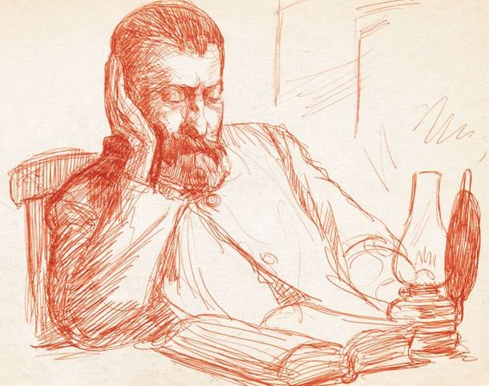
Αλέξανδρος Παπαδιαμάντης

